Slide 1
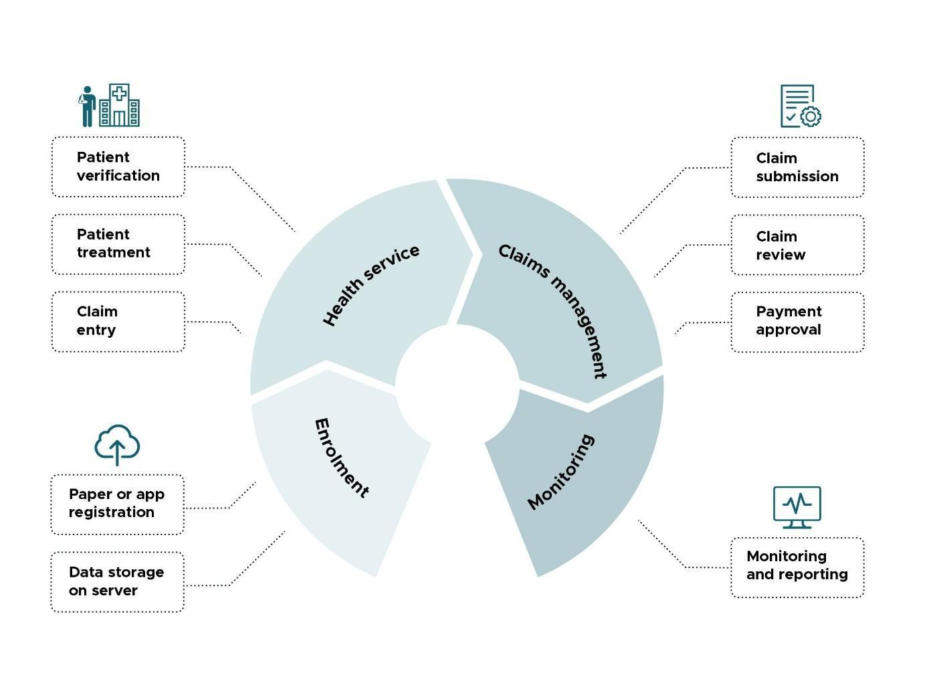

Slide 2
Vérification du patient
Soumission de la prestation
Traitement du patient
Revue de la prestation
Service de santé
Gestion des prestations
Saisie de la prestation
Approbation du paiement de la prestation
Suivi
Inscription
Inscription papier ou numérique
stockage des données sur le serveur
Suivi et évaluation

